Slide 1

Методы анализа и оценка сходства научных математических статей
Науки о данных
Выполнил: Насибулин Алексей Алексеевич
Научный руководитель: Атаева Ольга Муратовна, кандидат технических наук

Slide 2


Проблема / исследовательский вопрос
Существуют различные методы оценки схожести научных статей, в частности, статей по математике.
Однако эти методы оценки неэффективны для научных статей, содержащих большое количество математических формул, которые анализируются этими методами как обычный текст.

Slide 3

Цель исследования
Цель - разработка метода оценки схожести математических текстов на основе математических формул, содержащихся в них.
Объект исследования:
поисковые системы
Предмет исследования:
контекстное сравнение
формул

Slide 4
Обзор источников
Современные поисковые системы неспособны корректно различать математические формулы (например, y = a + bx^2 и y = a + bx -1/2 неразличимы для системы iThenticate).
Для поиска по формулам либо применяют AST, либо делают индексацию по формулам (например, tangent 3). Оба метода работают без текстового подкрепления.
Возможен поиск по формулам с текстовым подкреплением с помощью RAG-подобных систем (GraphRAG, KAG - OpenSPG).
Полянин А. Д., Шингарева И. К. Индекс подобия математических и других научных публикаций с уравнениями и формулами и проблема идентификации самоплагиата. Математическое моделирование и численные методы // № 2. — Москва : МГТУ им. Н. Э. Баумана, 2021. — С. 96—116
Korukhova Y., Kriger K., Riazanova E. Information Retrieval for Texts with Formulas //. — 01.2022. — С. 350—362. — DOI: 10.20948/abrau-2022-7.
From Local to Global: A Graph RAG Approach to Query-Focused Summarization/ D.Edge [и др.]. — 2025 — arXiv: 2404.16130 [cs.CL]. — URL:https://arxiv.org/abs/2404.16130

Slide 5

Новизна
Актуальность
Реализуемый алгоритм приоритетного поиска по математическим формулам способен более эффективна производить поиск научных статей по математике, чем используемая актуальные алгоритмы поиска по тексту.
Оценка сходства научных материалов по математике с точки зрения совпадения или близости по содержанию формул в настоящее время всё ещё недостаточно исследована.

Slide 6

Гипотеза исследования
Применение алгоритмов машинного обучения для поиска схожих математических формул позволит значительно улучшить результаты работы упоминаемых поисковых систем, так как математика является “универсальным языком”, и поэтому формулы следует анализировать приоритетно по отношению к тексту.
Как минимум, такой поиск будет эффективен для поиска заимствований в статьях на других языках.

Slide 7
Методология исследования
Теоретический метод | Практический метод
Исследование существующих научных публикаций: С базовой теорией С теорией и анализом проблем поиска по математическим текстам С теорией и анализом проблем распознавания текстов и формул (OCR) С реализацией различных технологий, решающих проблемы выше. | Тестирование методик/технологий: AST (дерево подстановок) Multimodal Image-Text-to-Text (granite-docling-258m) GraphRAG (LightRAG) Разработка собственного алгоритма поиска на основе RAG-подобной системы. Для распознавания используется OCR с дообучением моделей.

Slide 8

Задачи исследования в 3 семестре
Анализ и сравнение технологий распознавания текста и математических формул.
Анализ и сравнение технологий поиска математических формул.
Реализация алгоритма поиска формул из анализируемой работы с учётом контекста.

Slide 9

Источники данных для исследования
ArxivFormula - страницы с разметкой текстов и формул
latex-formulas - LaTex-формулы и их изображения (1)
Math-PDF - сборник статей по математике в PDF-формате
fusion-image-to-latex - LaTex-формулы и их изображения (2)

Slide 10

Дизайн эксперимента
В начале проводится анализ существующих методик.
Далее создаётся концепт алгоритма приоритетного поиска по математическим формулам. Определяется, какие типы технологий требуется исследовать.
Затем производится анализ существующих технологий OCR и индексации. Выбираются лучшие варианты.
Потом производится разработка алгоритма, его тестирование.
Затем анализируются достигнутые результаты.

Slide 11

Обзор технологий OCR (1)
Технология/модель | Описание | Результат эксперимента | Особенности
Granite-docling-258M | multimodal Image-Text-to-Text, ориентирован для RAG-систем | Плохо работает с русскоязычными текстами, “ломает” формулы | Долго работает, использует OCR для распознавания текста
Nougat | PDF-to-markdown | Плохо работает с русскоязычными текстами, не-TeX формат формул | Возможно дообучение, но мультиязычность невозможна.

Slide 12
Обзор технологий OCR (2)
Технология/модель | Описание | Результат эксперимента | Особенности
DocLayout + pix2tex (pdf-extract-kit) | Распознавание документа по сегментам | Точное распознавание, 8/10 формул | Нужна дополнительно технология распознавания текста
PaddleOCR | Готовое распознавание текста из PDF-файлов | Точное распознавание текстов, если указать язык. | Экспортирует формулы в тексте не в LaTeX формате

Slide 13
Обзор технологий поиска
Технология/модель | Описание | Результат эксперимента | Особенности
AST | Классический алгоритм дерева подстановок | Ищет только формулы, похожие и по символам, и по форме | Не предполагает ни учёта контекста, ни поиска по смыслу
GraphRAG реализация: LightRAG | Улучшенная версия RAG | Находит близкие по смыслу формулы, основываясь на тексте возле формул | Проблемы с индексацией формул

Slide 14
*Риски и ограничения исследования
Риск/ограничение. Решение.
Риск/ограничение. Решение.
Риск/ограничение. Решение.
* опциональный слайд для тех, кто обнаружил проблемы в ходе организации эмпирической части исследования

Slide 15
Ссылка на демо/визуализации/модели
при необходимости

Slide 16

Список ключевых источников
Подходы к извлечению знаний в научных предметных областях (https://istina.msu.ru/publications/article/330019647/)
Поиск документов по формулам (https://www.keldysh.ru/abrau/2022/theses/7.pdf)
Индекс подобия математических и других научных публикаций с уравнениями и формулами и проблема идентификации самоплагиата (https://mmcm.bmstu.ru/articles/253/)
Ontology-grounded Automatic Knowledge Graph Construction by LLM under Wikidata schema (https://arxiv.org/abs/2412.20942v1)
Analyzing Similarity in Mathematical Content To Enhance the Detection of Academic Plagiarism (https://arxiv.org/abs/1801.08439v1)
Analyzing Mathematical Content to Detect Academic Plagiarism (https://dl.acm.org/doi/10.1145/3132847.3133144)
Mathematical Information Retrieval (https://arxiv.org/abs/2408.11646v1)

Slide 17
Список ключевых источников
Список
Список
Список
Список
Список
Список
Список
Список
Список
Список

Slide 18

Спасибо
за внимание!

Slide 19
Дополнительные слайды для оформления

Slide 20
Заголовок слайда
Текущие системы неспособны корректно различать математические формулы (например, $y = a + bx^2$ и $y = a + bx -1/2$ неразличимы для системы iThenticate)
Текст Текст Текст Текст Текст Текст Текст Текст Текст Текст Текст Текст Текст Текст Текст Текст Текст Текст Текст Текст
Ссылка на сторонний ресурс

Slide 21
Заголовок слайда
Изображение
Подпись к изображению. Источник: ya.ru

Slide 22
Заголовок слайда
Изображение
Изображение
Подпись к изображению
Подпись к изображению

Slide 23
Заголовок слайда
Текст Текст Текст Текст Текст Текст Текст Текст Текст Текст Текст Текст Текст Текст Текст Текст Текст Текст Текст Текст Текст Текст Текст Текст Текст Текст Текст Текст Текст Текст Текст Текст Текст Текст Текст
Изображение
Подпись к изображению

Slide 24
Заголовок слайда
Список маркированный
Список маркированный
Список маркированный

Slide 25
Заголовок слайда
Список нумерованный
Список нумерованный
Список нумерованный

Slide 26
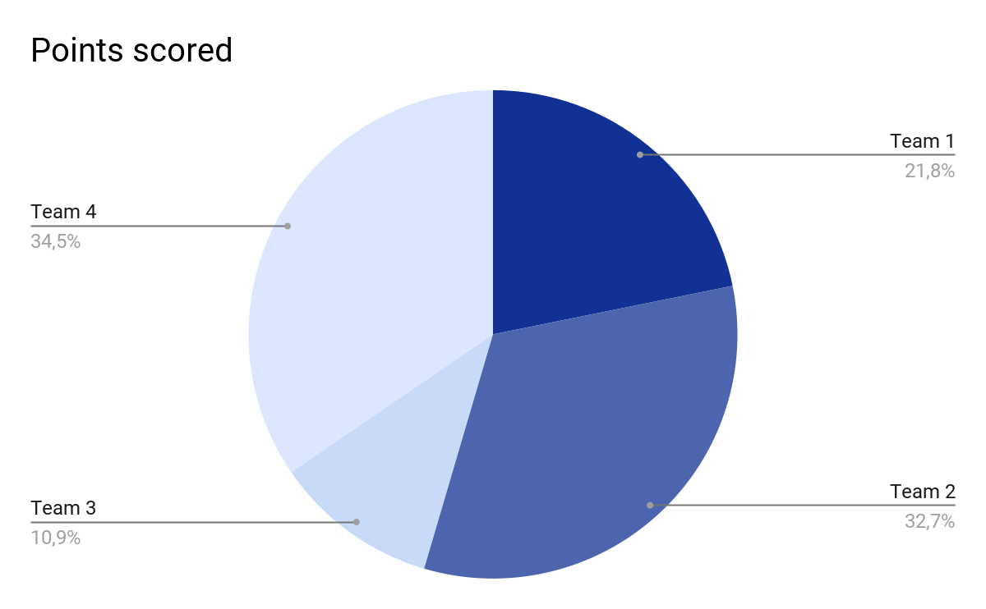
Диаграмма

Slide 27
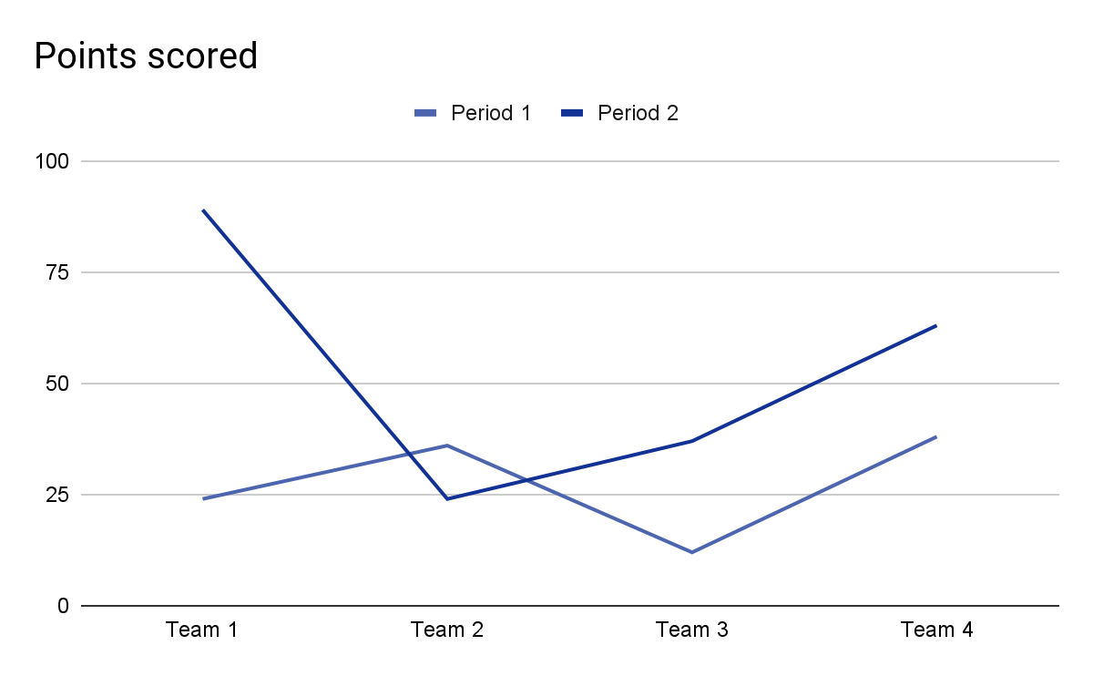
Диаграмма

Slide 28
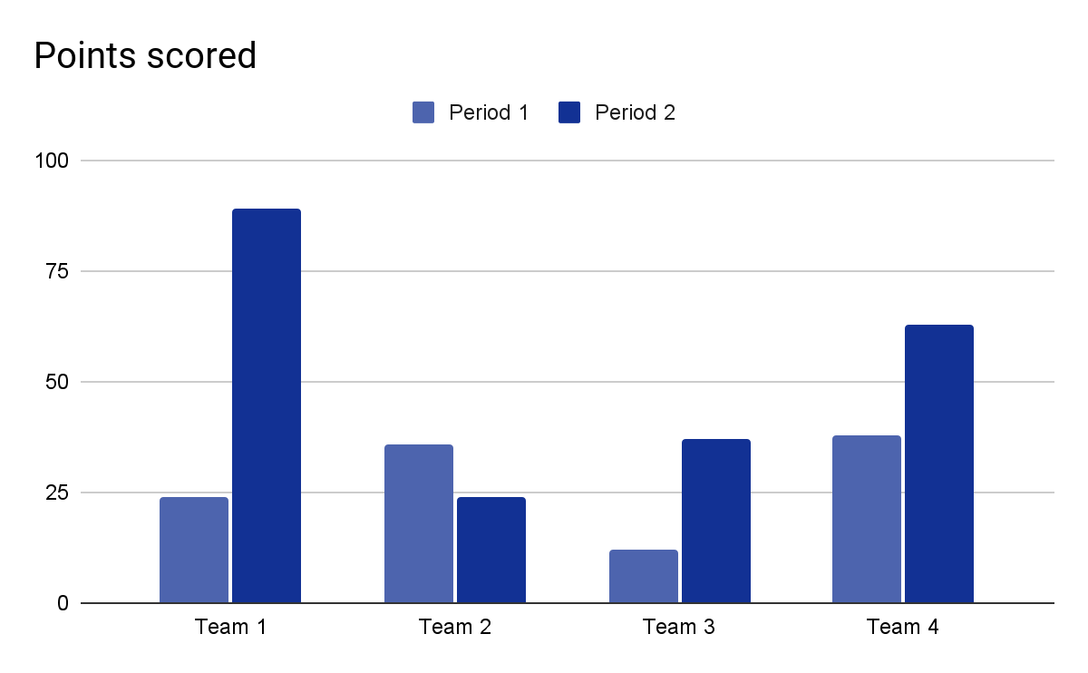
Диаграмма

Slide 29
Важная ключевая
мысль

Slide 30



Иконки

Slide 31



Иконки

Slide 32







Иконки

Slide 33


Иконки

